Slide 1
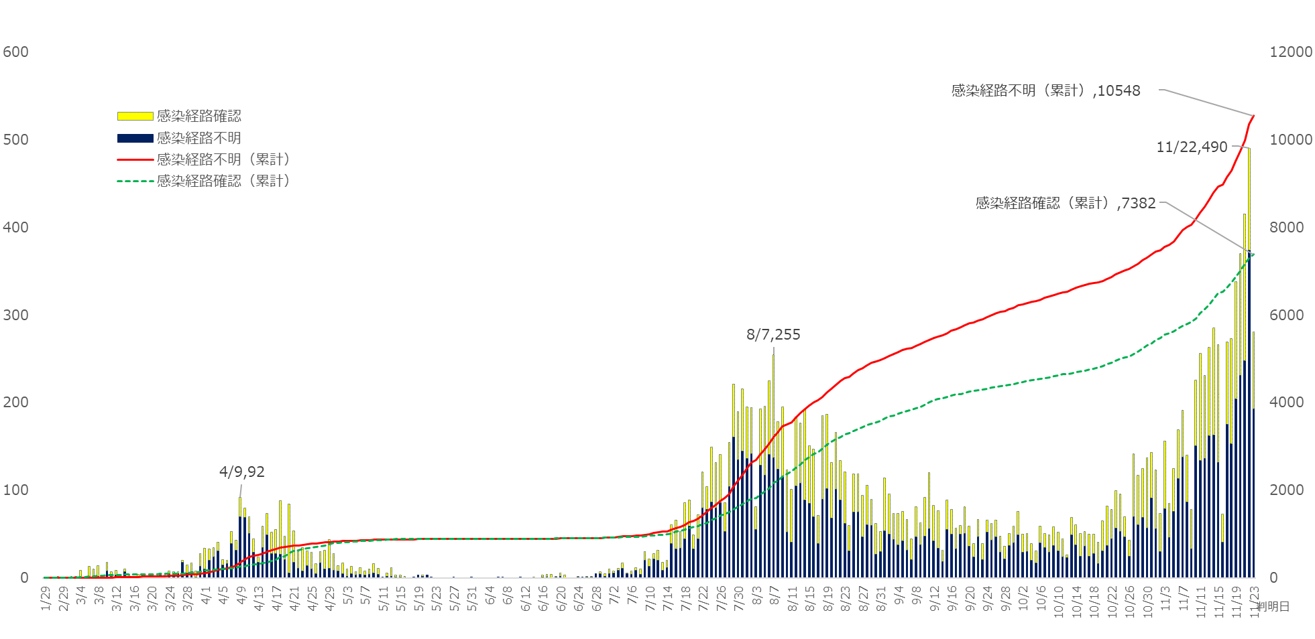
陽性者数の推移
資料１－１
Notes:
3/27～6/13は1630名（40未満：683名、40～69：635名、70以上：312名）
6/14～7/15は340名（40未満：262名、40～69：64名、70以上：14名）
7/9～7/15は211名（40未満：155名、40～69：44名、70以上：12名） 40歳以上は26.5％（56/211）
7/2～7/8は72名（40未満：63名、40～69：7名、70以上：2名） 40歳以上は12.5％（9/72）

Slide 2
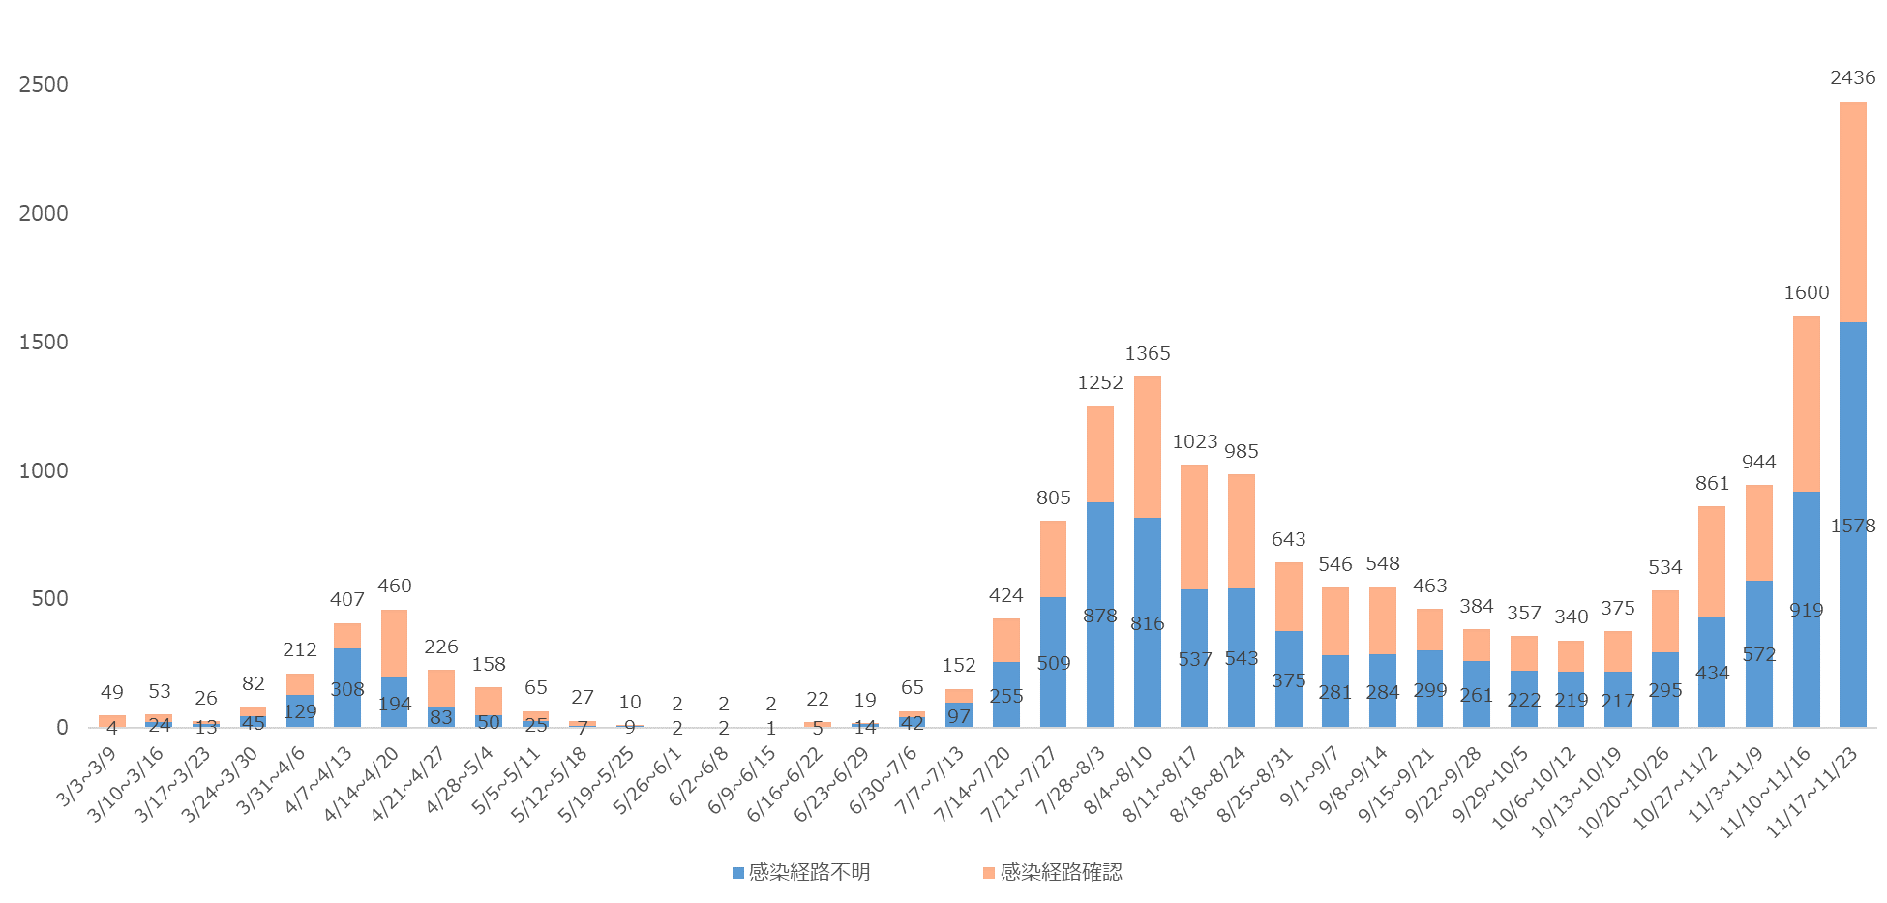
7日間毎の新規陽性者数
約1.5倍
約1.7倍
Notes:
3/27～6/13は1630名（40未満：683名、40～69：635名、70以上：312名）
6/14～7/15は340名（40未満：262名、40～69：64名、70以上：14名）
7/9～7/15は211名（40未満：155名、40～69：44名、70以上：12名） 40歳以上は26.5％（56/211）
7/2～7/8は72名（40未満：63名、40～69：7名、70以上：2名） 40歳以上は12.5％（9/72）

Slide 3
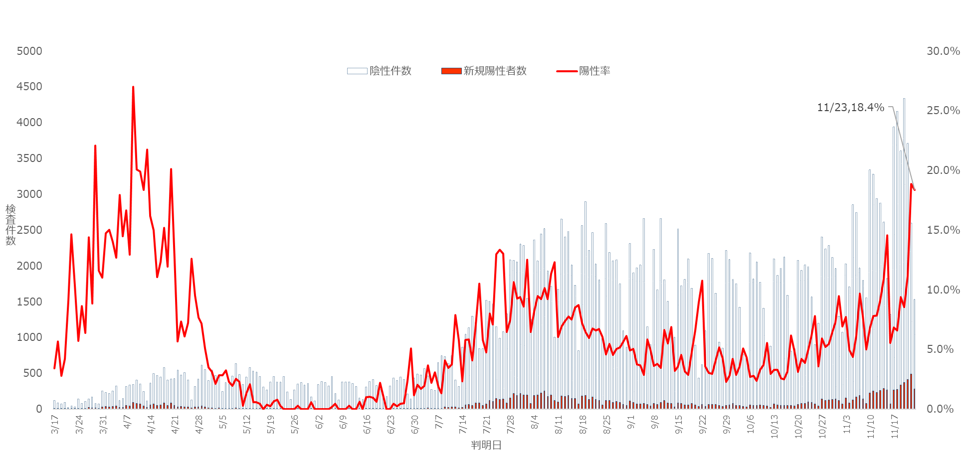
検査件数と陽性率
（人分）
Notes:
3/27～6/13は1630名（40未満：683名、40～69：635名、70以上：312名）
6/14～7/15は340名（40未満：262名、40～69：64名、70以上：14名）
7/9～7/15は211名（40未満：155名、40～69：44名、70以上：12名） 40歳以上は26.5％（56/211）
7/2～7/8は72名（40未満：63名、40～69：7名、70以上：2名） 40歳以上は12.5％（9/72）

Slide 4
「大阪モデル」モニタリング指標の状況

Slide 5
（参考）新型コロナウイルス感染症対策分科会におけるモニタリング指標の状況
【分科会の指標の考え方】
ステージの移行を検知する指標はあくまで目安。指標をもって機械的に判断するのではなく、これらの指標を総合的に判断。
※ステージⅢ「感染者の急増及び医療提供体制における大きな支障の発生を避けるための対応が必要な段階」
ステージⅣ「爆発的な感染拡大及び深刻な医療提供体制の機能不全を避けるための対応が必要な段階」 ※ステージⅠ・Ⅱの指標設定はなし

Slide 6
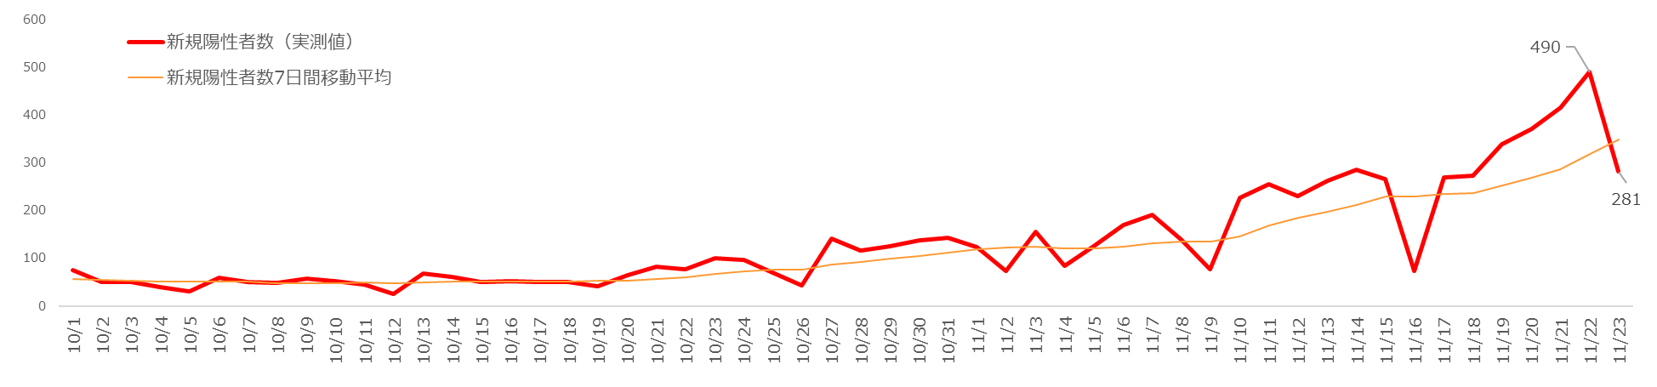
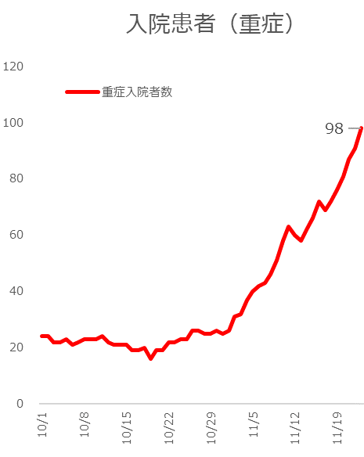
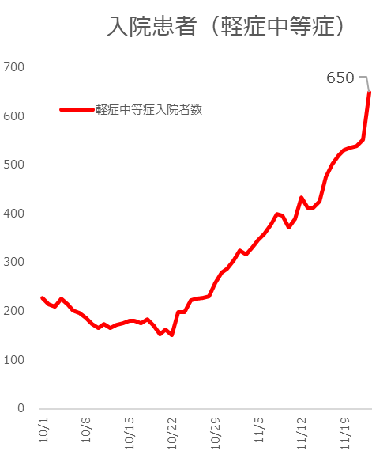
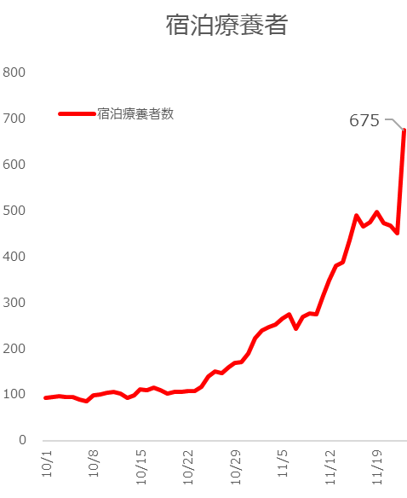
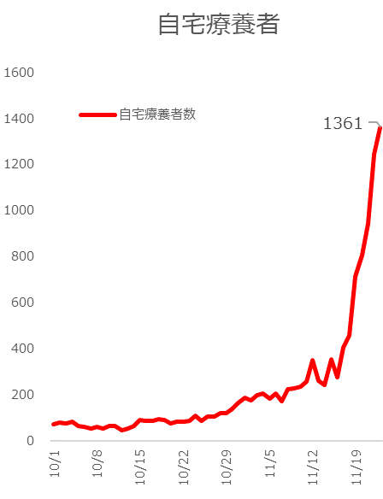
新規陽性者数と入院・療養者数

Slide 7
入院・療養状況（11月23日時点）
 |  | 重症病床 | 軽症中等症病床 | 宿泊療養施設
確保計画 | フェーズ１ | 60床 | 500床 | 400室
 | フェーズ２ | 80床 | 800床 | 800室
 | フェーズ３ | 150床 | 1,000床 | 1,036室
 | フェーズ４ | 215床 | 1,400床 | ―
確保数等 ※重症病床、軽症中等症病床について、 11月19日からフェーズ4へ移行 |  | 確保数２０６床 （実運用数118床） | 確保数１，１９９床 （実運用数903床） | １，５１７室
入院・療養者数 |  | 98人 | 650人 | 675人
（使用率：入院・療養者数 ／確保病床・室数） |  | 47.6％（98／206） | 54.2％（650／1,199） | 44.5％（675／1,517）
（使用率：入院・療養者数 ／実運用病床・室数） |  | 83.1％（98／118) | 72.0％（650／903） | 54.2％（675／1,245）
※ 別途、自宅療養 1,361人

Slide 8
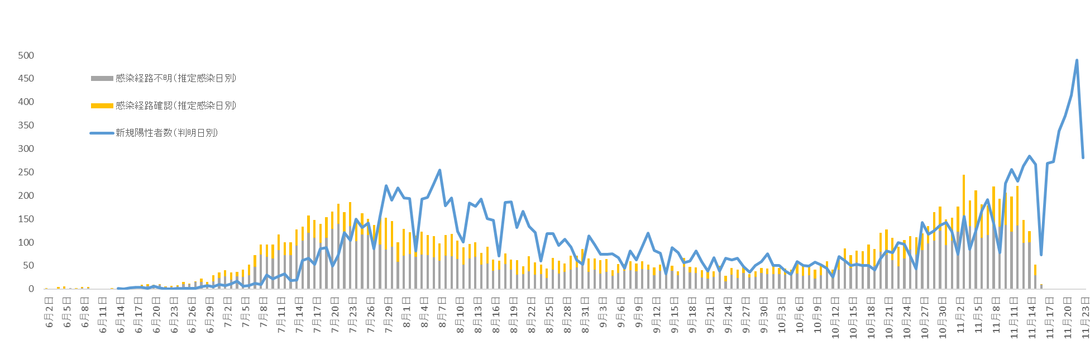
推定感染日別陽性者数
感染から発症まで６日、
発症から陽性判明まで７日
と仮定すると、
概ねこの期間は今後、新規
陽性者の発生に伴い、増加。
↓
（６月14日以降11月23日までの判明日分）（N＝13,283名（調査中、不明、無症状2,861名を除く））
※推定感染日：発症日から６日前と仮定
潜伏期間は1-14日間(一般的には約5-6日)とされていることから、６日前と仮定
（「新型コロナウイルス感染症対策の基本的対処方針(R2.5.25変更)」より）
陽性者数
10/14頃～
感染拡大傾向
↓
10/10頃～
増加基調に転じる
↓
7月９日
20代を中心とする府民への注意喚起
7月28日対策本部会議
５人以上の宴会等自粛要請などを決定
7月29日
新規陽性者数２００人超え
7月31日対策本部会議
イエローステージ２移行（８月１日～）決定
８月１日～８月31日
５人以上の宴会等自粛要請
7月16日
ミナミ地区での街頭啓発
ミナミ検査場の設置
7月22日
連休中の感染拡大防止の取組みのお願い
新規陽性者数１００人超え
Go To Travel 開始
８月６日～８月20日
ミナミ地区の一部への施設休業等の要請
８月19日対策本部会議
重症者の発生状況や重症病床の
シミュレーションを報告
８月21日～（継続中）
高齢者やその家族、高齢者施設等
従業員への注意喚起、施設等への
感染防止対策の徹底等要請
８月31日対策本部会議
イエローステージ１移行
（９月１日～）などを決定
11月20日対策本部会議
イエローステージ２移行（11月21日～）決定
11月21日～12月5日
５人以上、２時間以上の宴会・飲み会自粛
高齢者・基礎疾患のある方等の不要不急の
外出自粛要請等
7月12日黄色信号点灯
20代を中心とする府民への注意喚起
９月１日～９月18日
多人数での宴会等自粛要請など
９月17日対策本部会議
イベント開催制限の緩和
少人数利用・飲食店応援キャンペーン開始
９月19日～10月９日
多人数での宴会等自粛要請など
10月１日
Go To Travel 東京発着追加
Go To Eat 開始
10月８日対策本部会議
多人数での宴会等自粛要請から
３密で唾液が飛び交う環境自粛要請に変更
10月10日
自粛要請の緩和スタート
３密で唾液が飛び交う環境自粛要請など
10月14日
Go To Eat Osaka 食事券引換開始
11月1日
入国制限緩和

Slide 9
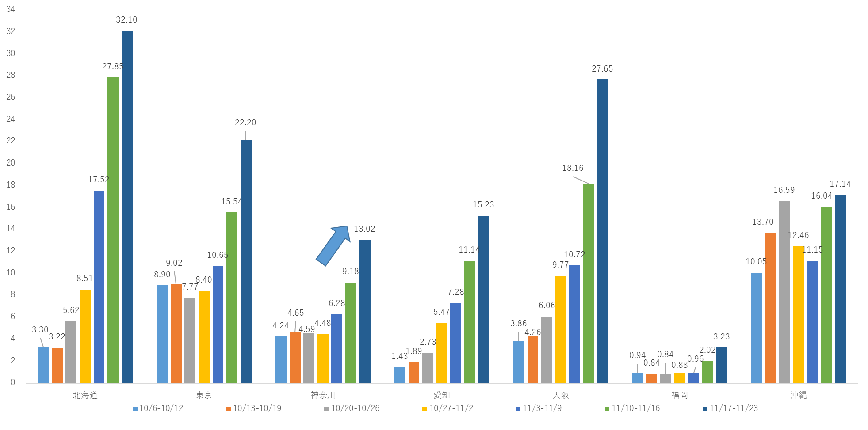
各都道府県の新規陽性者数の動向（対人口10万人・11月23日時点）
約1.2倍
（各都道府県の公表資料より府が分析）
約1.5倍
約1.4倍
約1.1倍
※
約1.4倍
約1.4倍
約1.6倍
※ HER-SYS移行に伴い、11/16は、11/15の16時～24時に把握した内容。

Slide 10
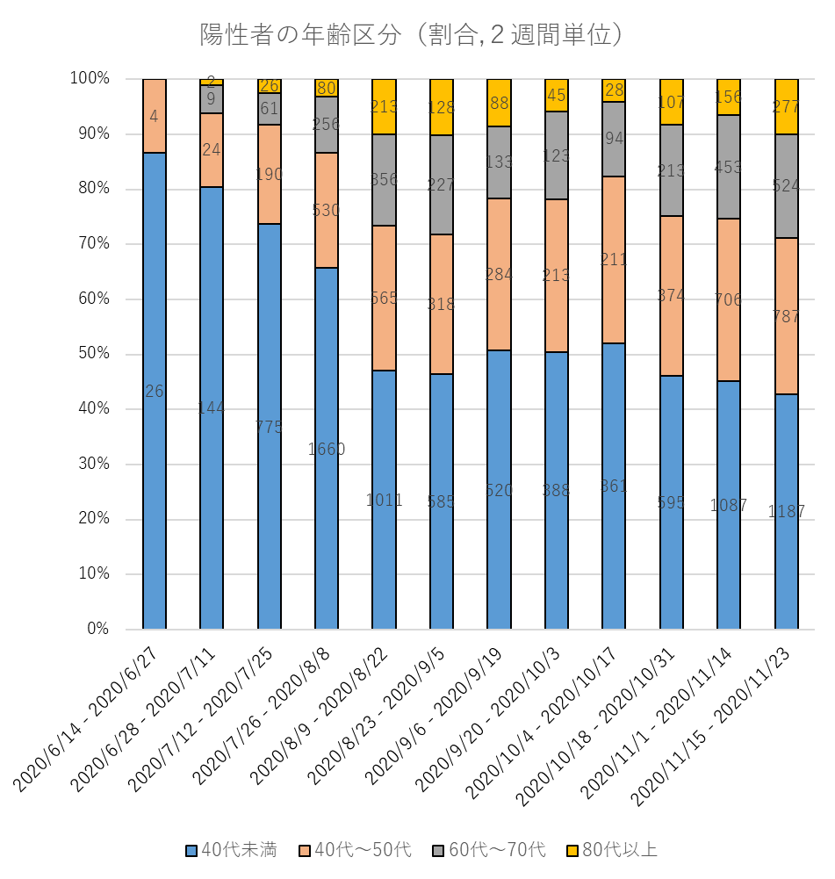
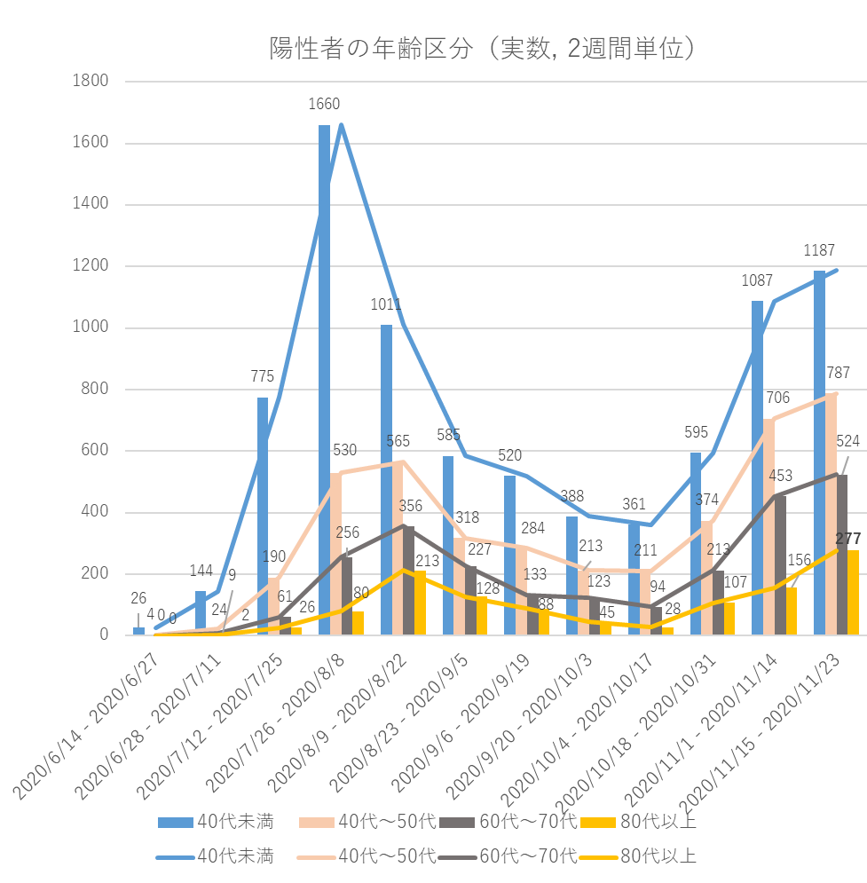
陽性者の年齢区分
（ 6月14日以降11月23日までに判明した16,144事例の状況）
80代以上
60代～
70代
40代～
50代
40代未満
（９日間）
（9日間）

Slide 11
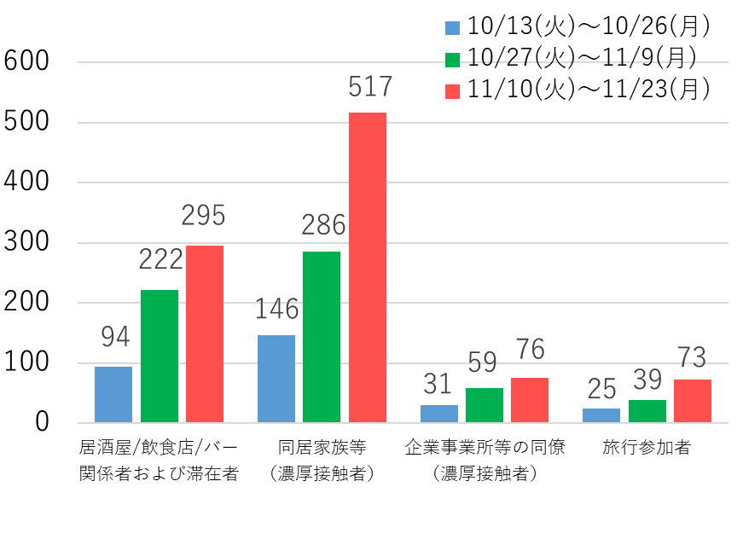
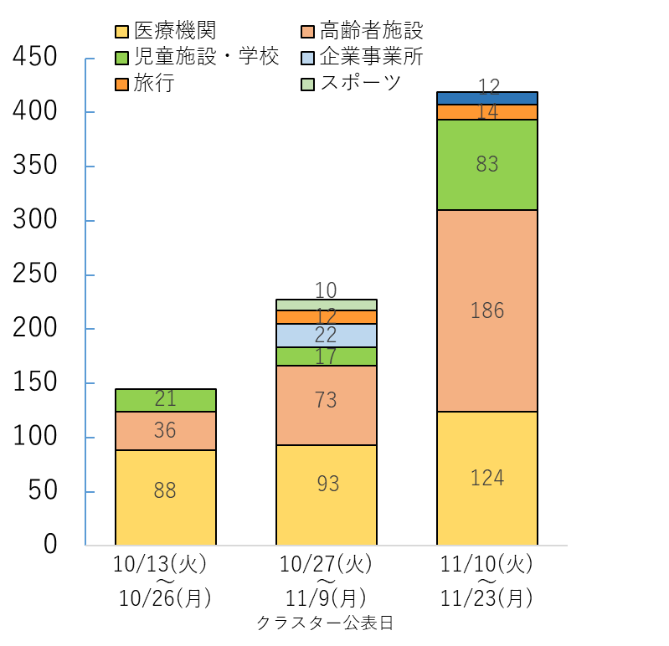
状況別の陽性者、クラスターの発生状況
※店の種別は、本人からの聞き取り情報による
● 状況別の陽性者
● クラスターの発生状況
［人］
［人］
23件
419人
カラオケ
1店
旅行
1件
児童施設・学校
14件
227人
5施設
スポーツ
旅行
1件
1件
企業事業所
高齢者施設
児童施設
・学校
2ヵ所
児童施設
・学校
10施設
4件
145人
1施設
高齢者施設
2施設
高齢者施設
5施設
医療機関
1施設
医療機関
医療機関
6施設
※店の種別は、本人からの聞き取り情報による
【全陽性者に占める割合】
2施設
3施設
10/13-10/26 | 10.3% | 16.1% | 3.4% | 2.8%
10/22-11/9 | 12.3% | 15.8% | 3.3% | 2.2%
11/10-11/23 | 7.3% | 12.8% | 1.9% | 1.8%
※全陽性者数：10/13-10/26 909名 10/27-11/9 1,805名 11/10-11/23 4,036名

Slide 12
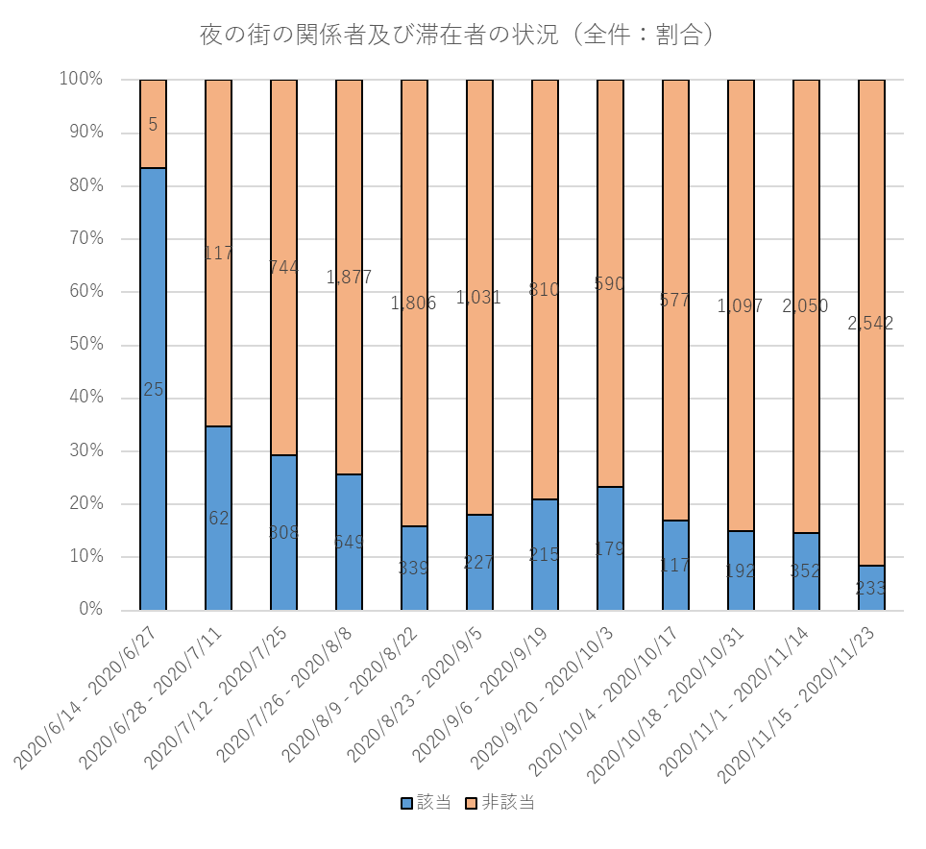
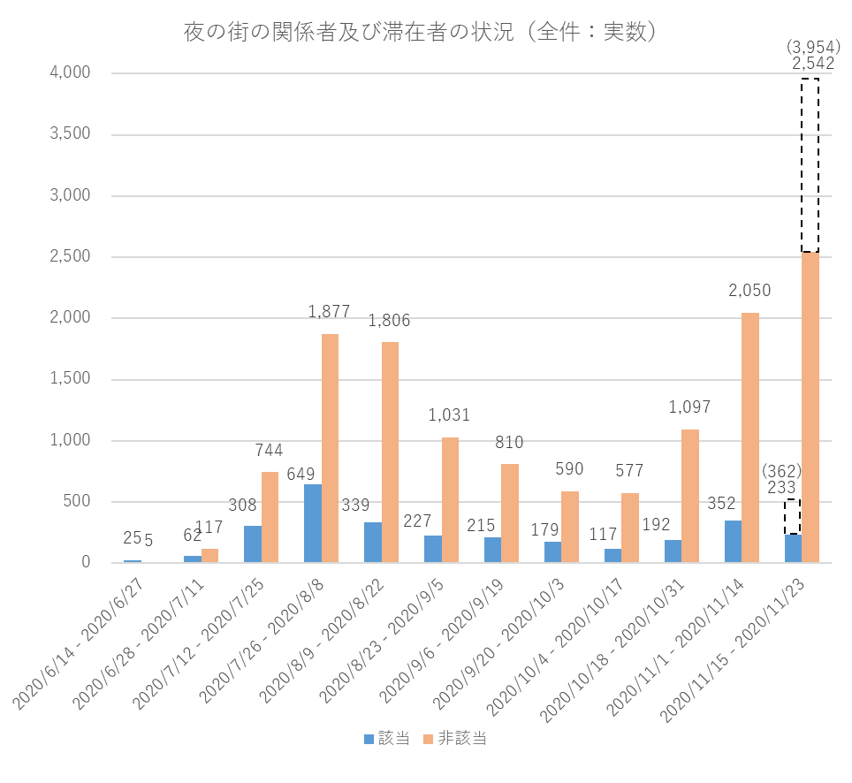
夜の街の関係者及び滞在者の状況（陽性者全体における該当者）
（ 6月14日以降11月23日までに判明した16,144事例の状況）
（9日間）
（9日間）
※カッコ書きは、14日間の推定値

Slide 13
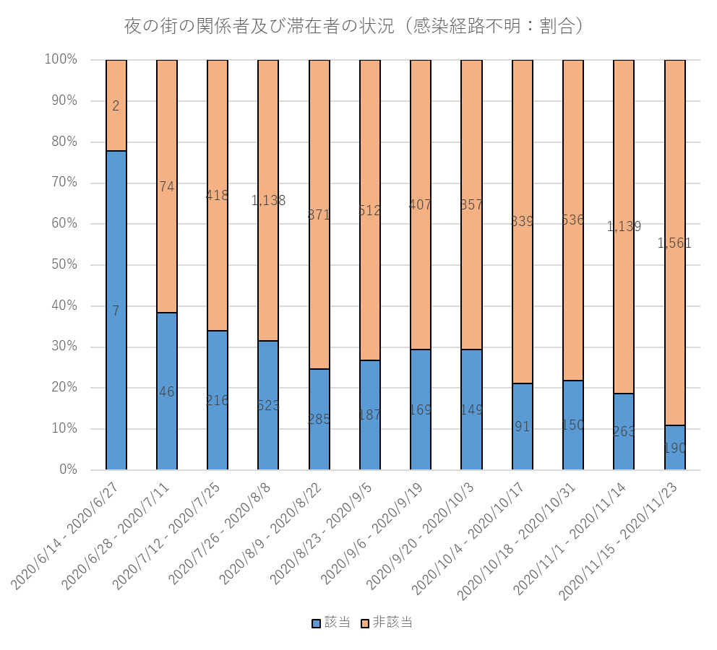
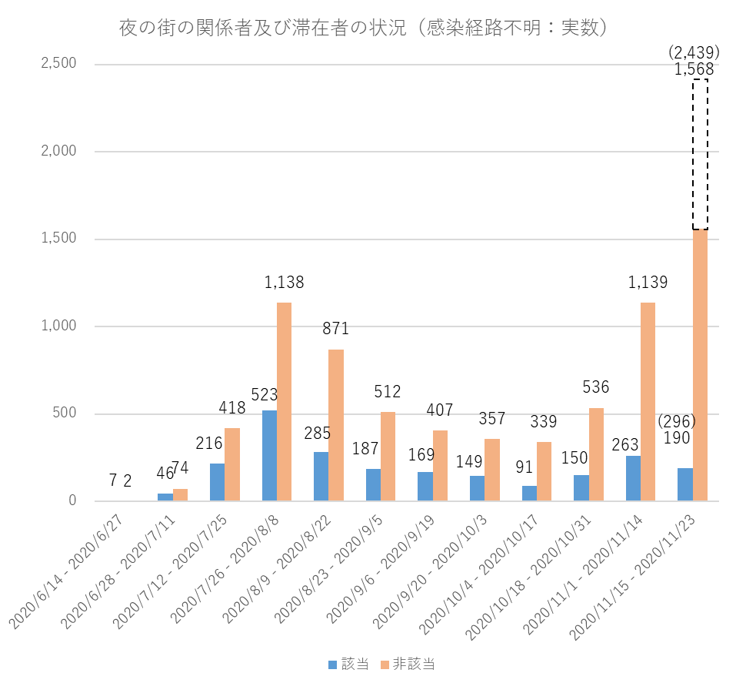
夜の街の関係者及び滞在者の状況（感染経路不明者における該当者）
（ 6月14日以降11月23日までに判明した感染経路不明者9,630事例の状況）
（9日間）
（9日間）
※カッコ書きは、14日間の推定値

Slide 14
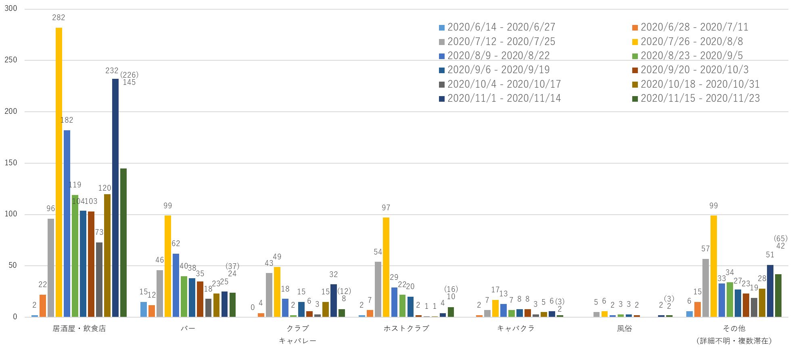
夜の街の滞在分類別の状況
（ 6月14日以降11月23日までに判明した2,898事例の状況）
(9日間)
※カッコ書きは、14日間の推定値

Slide 15
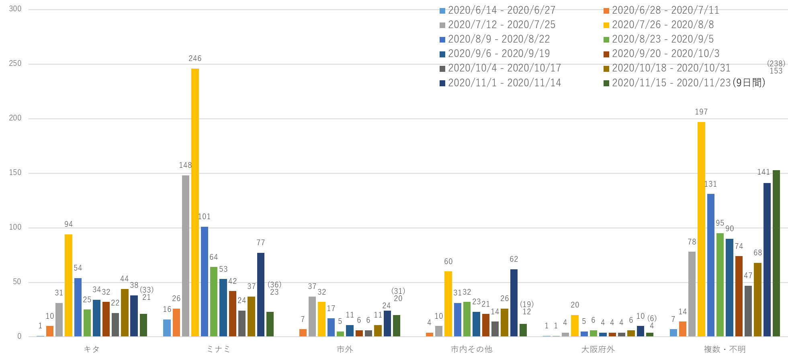
夜の街の滞在エリア別の状況
（ 6月14日以降11月23日までに判明した2,898事例の状況）
※カッコ書きは、14日間の推定値

Slide 16
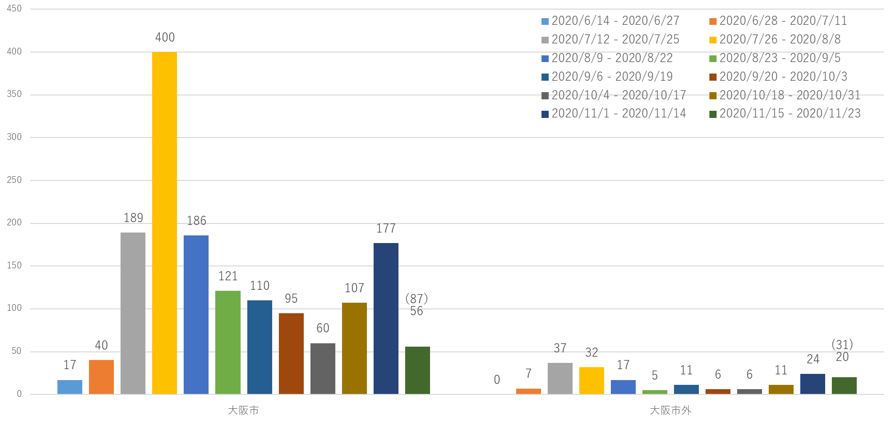
夜の街の滞在エリア別の状況
（ 6月14日以降11月23日までに判明した1,734事例の状況）
(9日間)
※カッコ書きは、14日間の推定値

Slide 17
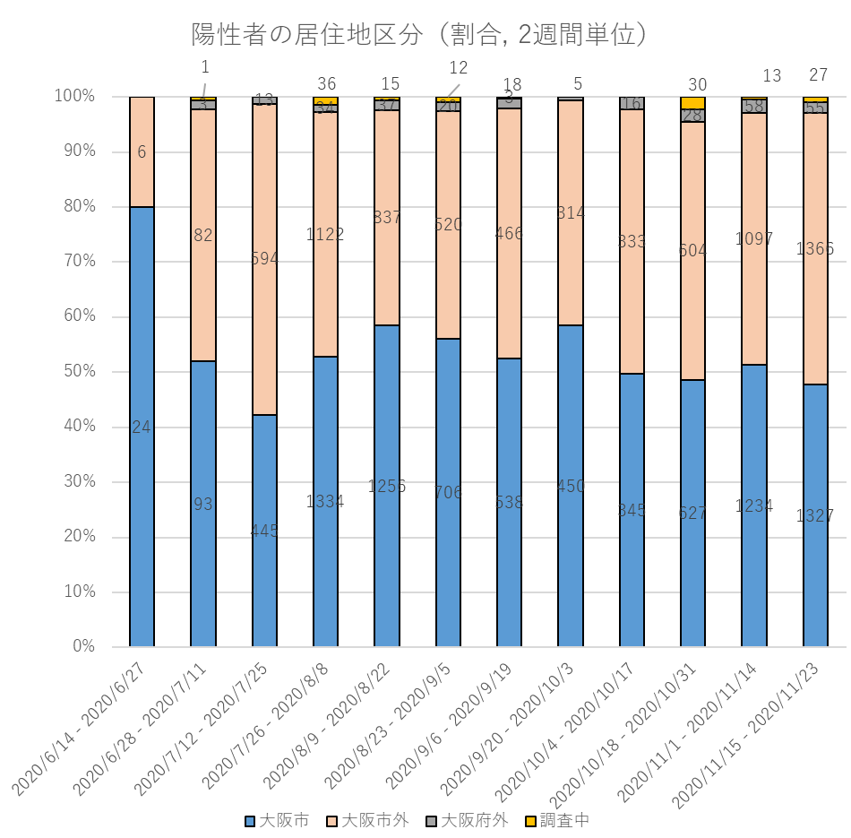
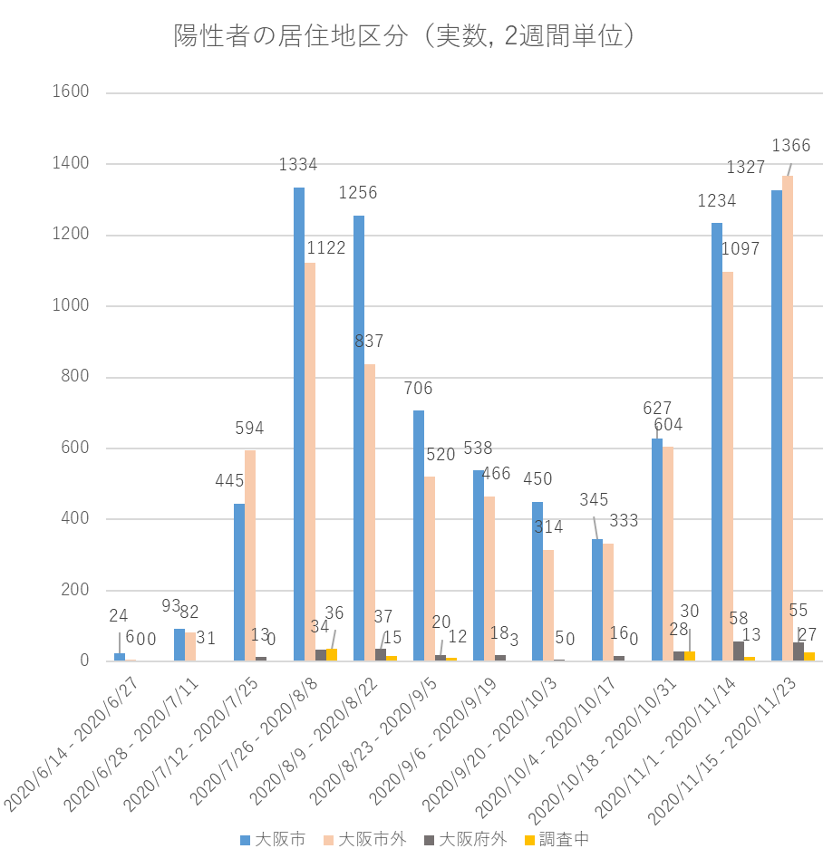
陽性者の居住地
（ 6月14日以降11月23日までに判明した16,144事例の状況）
大阪市外
大阪市
（9日間）
（9日間）
Notes:
3/27～6/13は1630名（40未満：683名、40～69：635名、70以上：312名）
6/14～7/15は340名（40未満：262名、40～69：64名、70以上：14名）
7/9～7/15は211名（40未満：155名、40～69：44名、70以上：12名） 40歳以上は26.5％（56/211）
7/2～7/8は72名（40未満：63名、40～69：7名、70以上：2名） 40歳以上は12.5％（9/72）

Slide 18
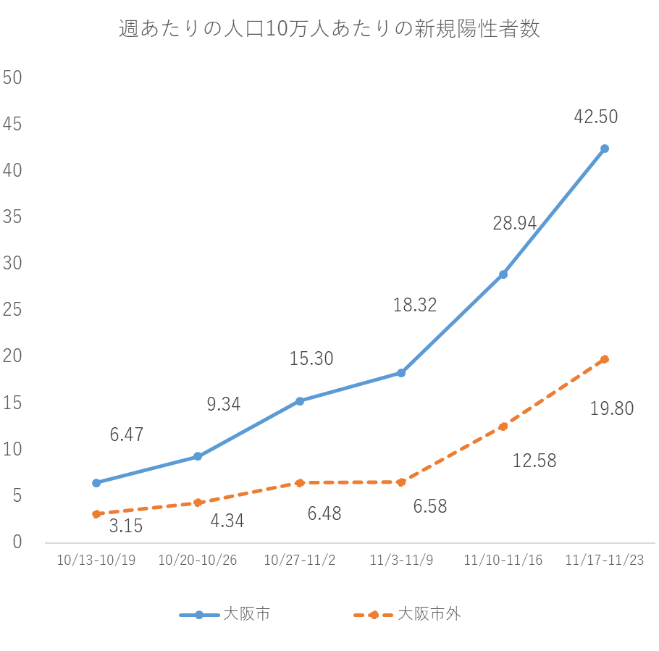
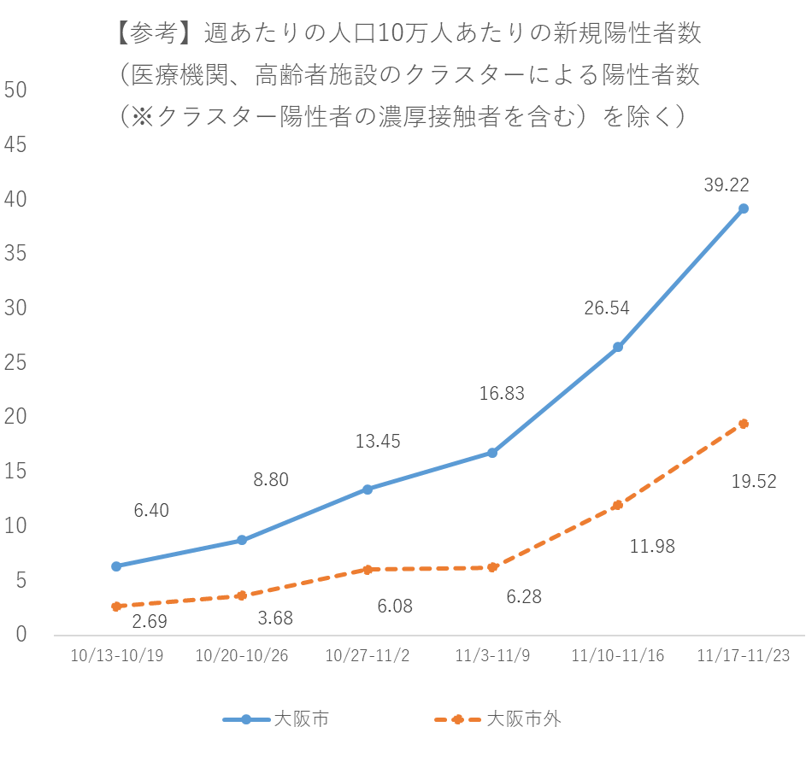
大阪市・市外の陽性者比較（人口10万人あたり）
※市内外は居住地による
※居住地が非公表、不明、調査中、他都道府県等を除く
週あたりの市内の人口10万人あたりの新規陽性者数は、市外より２倍以上上回る。

Slide 19
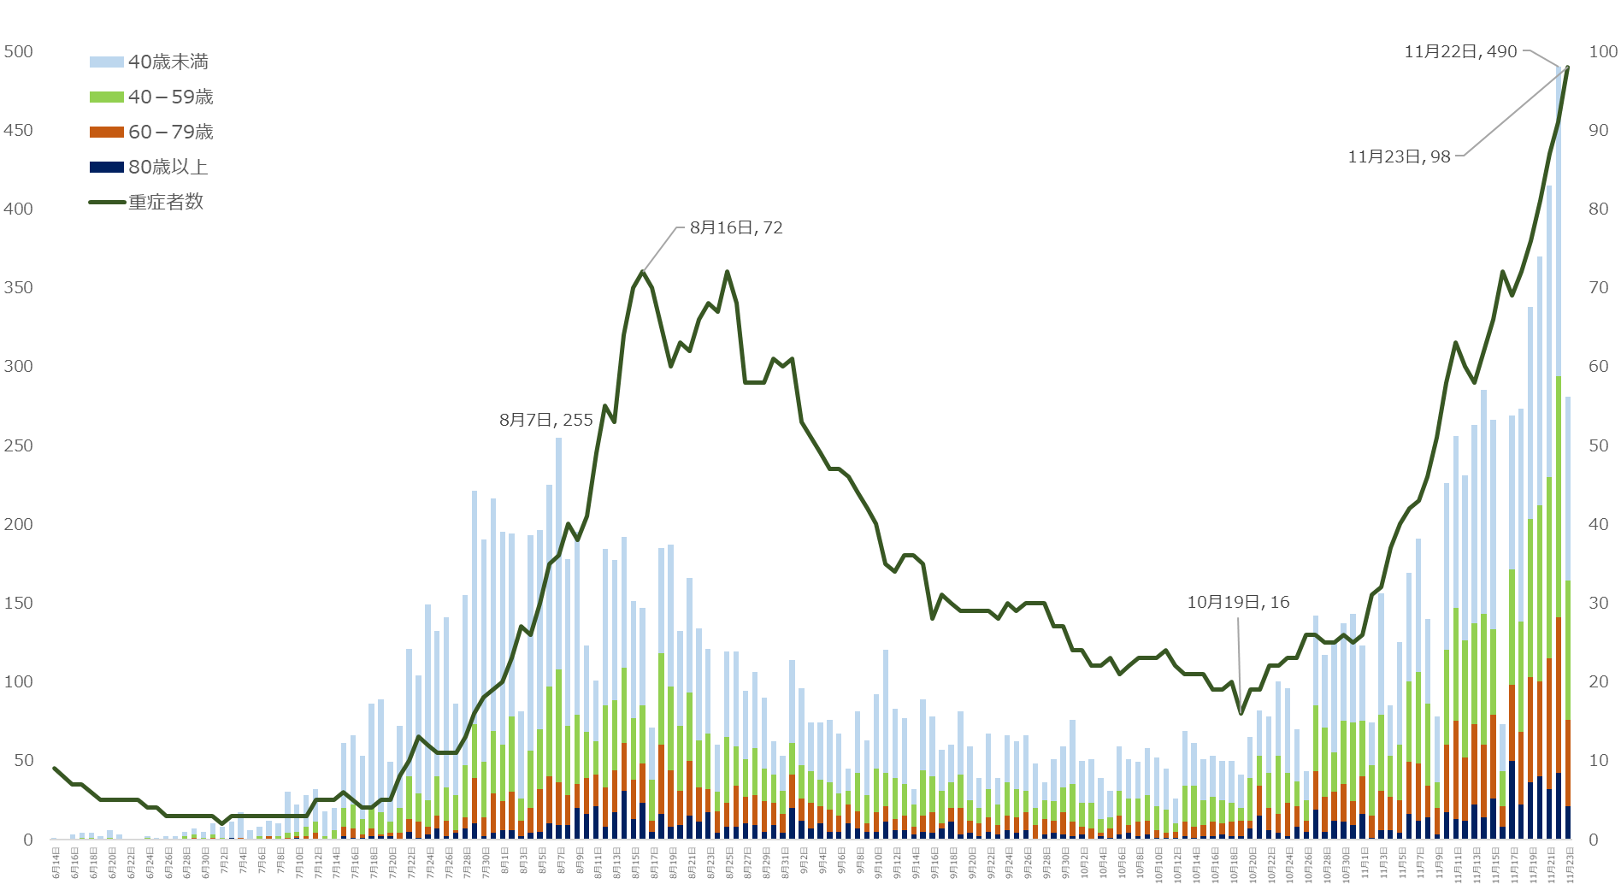
陽性者の年齢区分と重症者数の推移
陽性者数
8/1
8/16
重症者数
15日間
8/1イエローステージ2移行後から約2週間後に重症患者数は最大値となった。
2週間で重症患者は約50名増加した。
重症患者が50名以上を推移した期間は約20日間続いた。
約20日間

Slide 20
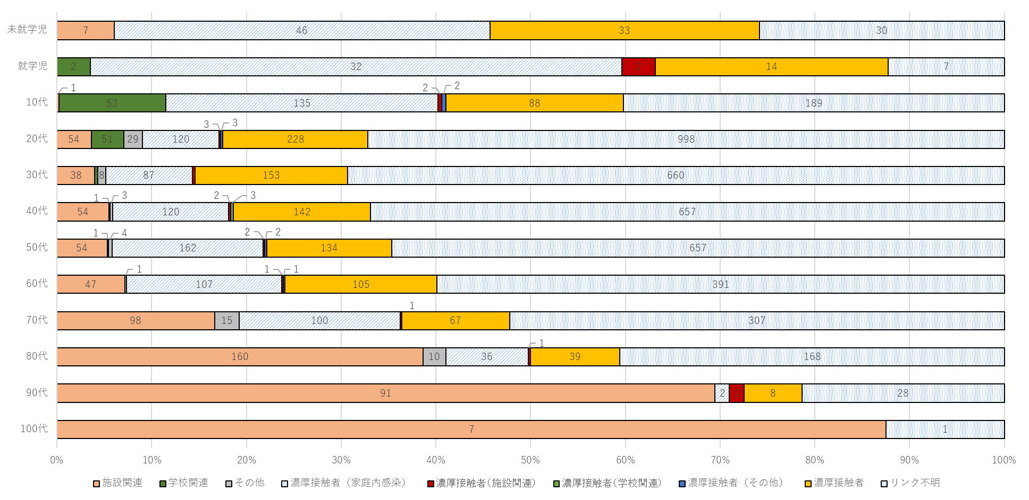
年代別感染経路
（ 10月10日以降11月23日までに判明した6,873事例の状況）

Slide 21
高齢者施設等におけるクラスターの発生状況
（10月10日以降11月23日発表分まで）
陽性者合計600人（職員185人、利用者415人）

Slide 22
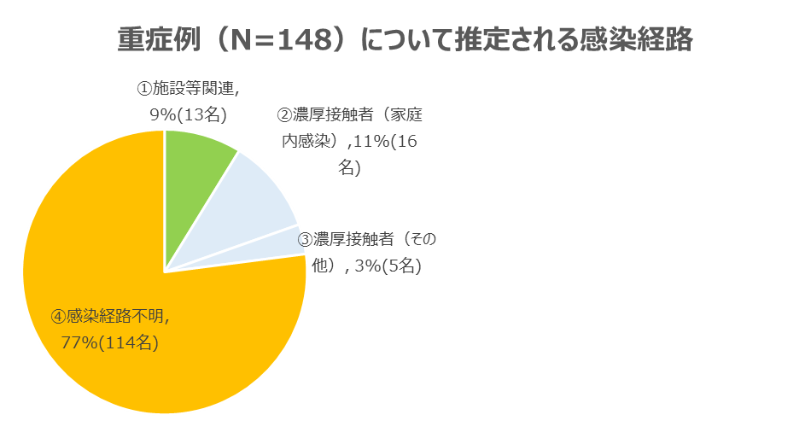
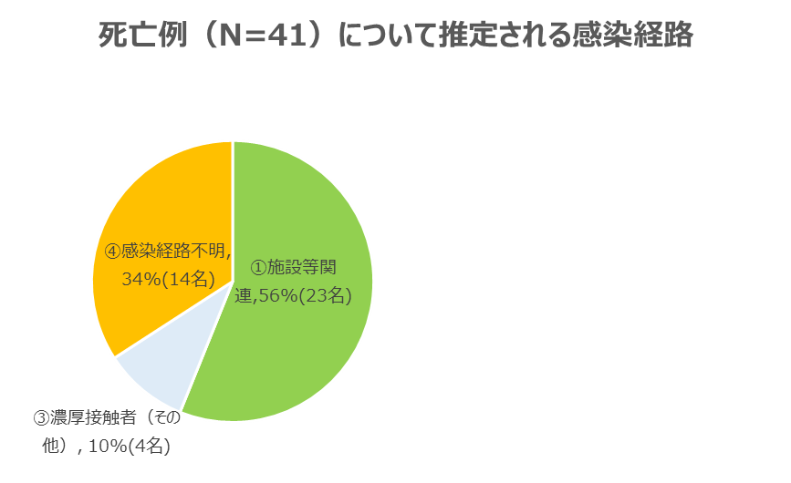
【10/10以降】重症・死亡例について推定される感染経路（11/19判明時点）
10月10日以降の重症例148名について、推定される感染経路の約8割は感染経路不明者。
死亡例41名について、推定される感染経路の約6割が施設等関連で、約3割が感染経路不明者。
※重症例148例のうち、6例は死亡のため重複あり

Slide 23
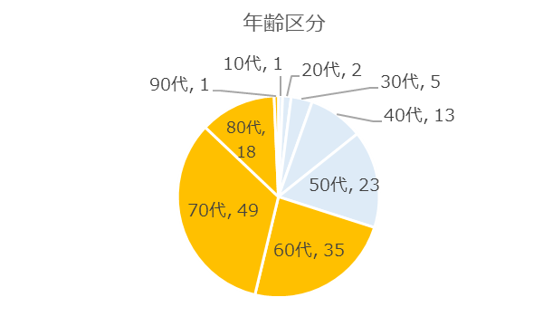
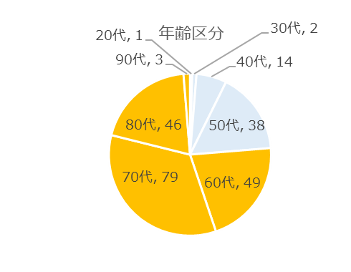
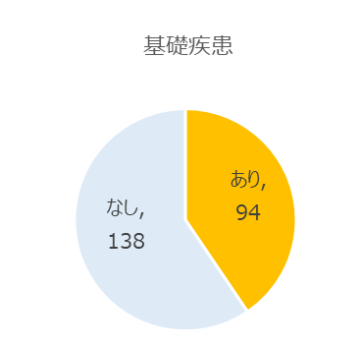
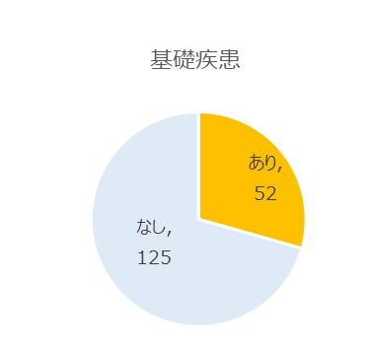
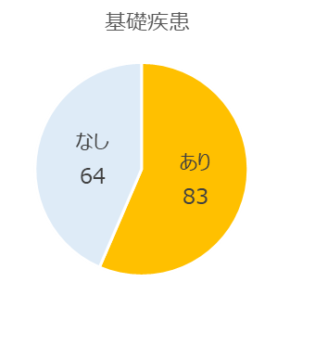
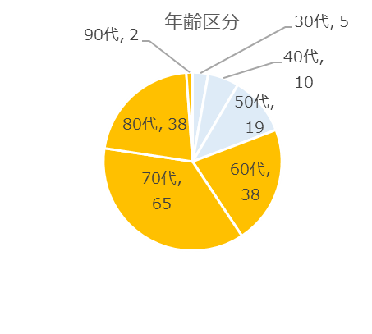
重症者のまとめ（11月23日時点）
※令和2年1月29日から6月13日を「第一波」、6月14日から10月9日を「第二波」、10月10日以降を「第三波」と総称して分析
第一波（6/13まで）
第二波（6/14～10/9）
第三波（10/10以降）
※軽症化後の情報把握のため報道提供していない事例が7例あり
※軽症化後の情報把握のため報道提供していない事例が1例あり
40代以上の陽性者に占める重症者の割合：13.9%
全陽性者数に占める重症者の割合：8.2%
40代以上の陽性者に占める重症者の割合：5.8%
全陽性者数に占める重症者の割合：2.5%
40代以上の陽性者に占める重症者の割合：4.7%
全陽性者数に占める重症者の割合：2.6%
平均年齢：60.6歳
60代以上の割合：70.1%
平均年齢：64.5歳
60代以上の割合：76.3%
平均年齢：65.3歳
60代以上の割合：80.8%
重症の定義：「重症病床におけるICU入室、挿管、人工呼吸器装着、ECMO使用」のいずれかとした。
基礎疾患：相談・受診の目安で示されている重症化リスクの高い患者（糖尿病、心不全、呼吸器疾患（COPD等）、透析患者、免疫抑制剤や抗がん剤等を用いている患者）

Slide 24
【10/10以降】重症及び死亡事例のまとめ（11月23日時点）
重症及び死亡例の経過
療養解除
診断時の症状
自宅・宿泊療養
退院・解除
無症状
入院療養
入院療養
軽症・調査中
死亡 45名
陽性患者
6,873名
重症化 125名
入院中
診断時の症状
入院中
軽症中等症：38名
重症：96名
※重症の定義
『重症病床におけるICU入室、人工呼吸器装着、
ECMO使用』のいずれかとした。
(10/10～11/23判明分)
重症
52名
入院療養(重症)
177名
退院・解除
37名
重症率：2.6％
全国と大阪府の陽性者数と死亡者数（死亡率）の比較
死亡 6名
重症から死亡：6名
（死亡率：3.4％）
死亡：51名
死亡率:0.7%

